Slide 1


LA GESTION DEL CONOCIMIENTO
EN GIRH
ING. LAURA SILVA
COORDINADORA DEL AREA GESTION DEL CONOCIMIENTO
DIRECCION GESTION DEL CONOCIMIENTO Y COORDINACION INTERINSTITUCIONAL – DGCCI AUTORIDAD NACIONAL DEL AGUA

Slide 2
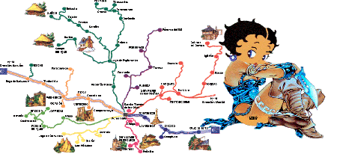

LA GESTION DEL CONOCIMIENTO EN LA ANA
Datos, Información
Conocimiento
OSNIRH y el SNIRH
DGCCI y la
SGC
Generar
y difundir conocimientos, aprendizajes, experiencias, seguimiento y evaluación de los cambios en la GIRH, a través del SGC.
Información
Hidrológica,
Meteorológica
….
Experiencia
Generar y
difundir información cartográfica, meteorológica, hidrológica y estadísticas de la ANA y del SNGRH, a través del SNIRH.
Procesos
Capacitación
S&E
SNGRH

Slide 3


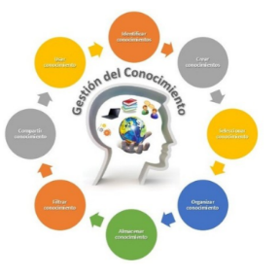

DIRECCION DE GESTION DEL CONOCIMIENTO Y COORDINACION INTERINSTITUCIONAL
Coordinación Interinstitucional
Capacitación y Sensibilización
DGCCI
Gestión del Conocimiento
Comunicación /Prensa

Slide 4
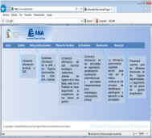

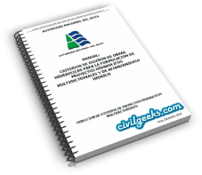

NUESTRA PROPUESTA DE GESTION DEL CONOCIMIENTO
SEGUIMIENTO
Y
EVALUACION DE RESULTADOS
INVESTIGACION
Y
SISTEMATIZACION
COMUNICACIÓN
PARA EL DESARROLLO

Slide 5
Marco de Trabajo Gestión Conocimiento
Personas
Tecnología
Procesos
Conocimiento crítico
Contenido crítico
GESTIÓN CONOCIMIENTO
Información
Experiencia
Dato
Contexto
Sistema de Gestión del Conocimiento - SGC

Slide 6
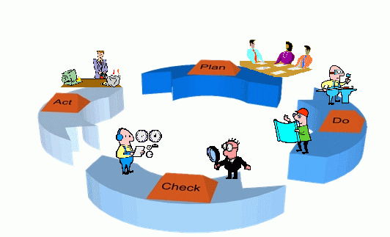


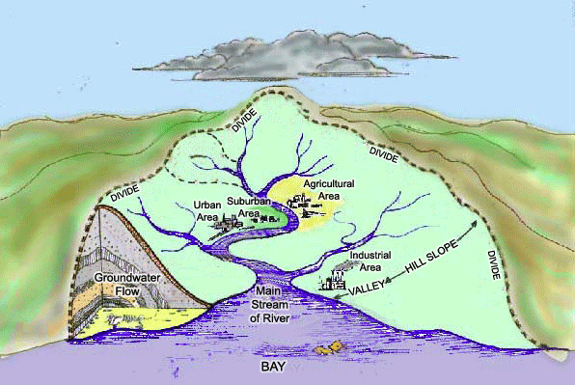


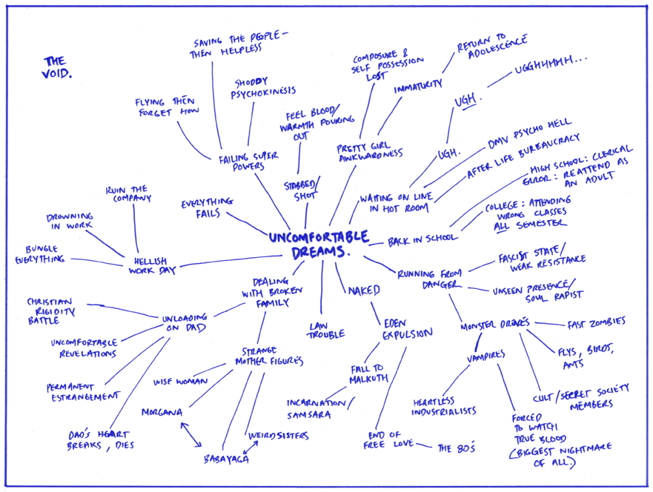

¿QUÉ ENCONTRAREMOS EN EL SGC?
¿Que se desea encontrar?
Capacitaciones
Experiencias, aprendizajes
Proyectos
SGC
Manejo cuencas
Directorio Expertos
Portales
Normas
Conceptos

Slide 7




Roles en el Sistema de Gestión del Conocimiento
Nueva aplicación de conocimiento
Equipo Líder, desarrolla y recopila el conocimiento, fomenta la formación sobre la metodología
Equipo Motor, aporta experiencia, recopila materiales, desarrolla e imparte conferencias
Conocimiento y experiencia, referido al saber y al saber hacer.
Sistema de Gestión del Conocimiento - SGC

Slide 8
Herramientas para el Sistema de
Gestión Conocimiento
INTERNET
INTRANET
PORTALES
TECNOLOGIA MOVIL
Generación de ideas
WIKIANA
Acceso a expertos
Espacios de aprendizaje
Espacios de conversación
Búsqueda
Eventos
Directorios
S&E - SER
Publicación
Administración de Contenidos
Bases de datos
Sistema de Gestión del Conocimiento - SGC

Slide 10
Ejemplo Gestor del Conocimiento
El manejo de recursos hídricos.
Se refiere a la planeación, explotación y distribución de acuíferos en ecosistemas con miras a lograr una asignación equitativa del recurso preservando el medio ambiente, facilitar el desarrollo económico.
Las buenas prácticas de manejo de recursos hídricos aportan estrategias orientadas a prevenir la erosión, proteger la calidad y cantidad de agua, mitigar el impacto de sequía, proteger los servicios ambientales como la
filtración de nutrientes y patógenos de escorrentías superficiales que desembocarán en arroyos y lagos.
“El agua es oro. Sin ella, nada tienes”.
Sistema de Gestión del Conocimiento - SGC

Slide 11

Inicio
Programa
Presentaciones
Sistematización
Videos
Galería fotográfica

Slide 12

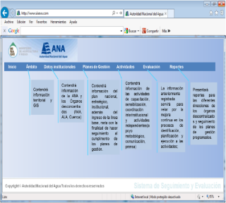

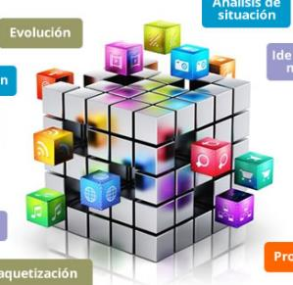
El Sistema de Seguimiento y Evaluación de Resultados - SER
ACTIVIDADES ARTICULADAS A PLANES DE GESTIÓN INSTITUCIONAL
MEDICION DE RESULTADOS Y AVANCES (INDICADORES DE CAMBIO)
REPORTES DE SEGUIMIENTO
ESTADISTICAS E INDICADORES
INFORMES DE EVALUACION
Retroalimentar el proceso y mejorar nuestra estrategia de intervención en cada actividad
COMUNICACIÓN Y DIFUSION DE RESULTADOS
METODOLOGIA SEGUIMIENTO Y EVALUACION POR RESULTADOS
ENFOQUE DE GESTION DE CONOCIMIENTO PARA EL APRENDIZAJE
FORMATOS UNIFORMIZADOS
BASE DE DATOS
Toma de decisiones
Seguimiento y Evaluación de Resultados - SER

Slide 13




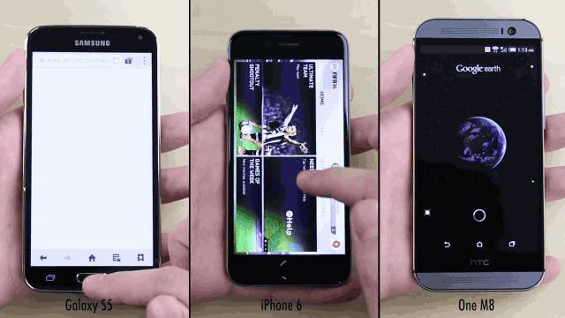




Enfoque tecnológico - SER
Robusto
Seguro
INTERNET
Múltiple Tecnología
Alta performance
SER
Acceso Multiusuario
Escalable
Gestión Digital del Conocimiento

Slide 14










Beneficios - SER
Directorios
Investigaciones
Sistematización
Toma de decisiones
Indicadores georeferenciados
Conocimiento colectivo
Publicación
Planificación
SER
Insumos disponibles
Gestión de Actividades
Digitalización de conocimientos
Seguimiento y Evaluación de Resultados - SER

Slide 15
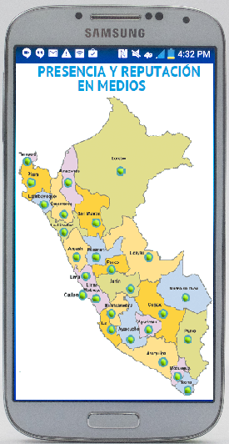
Nuestra propuesta
MONITOREO DE RESULTADOS
Seguimiento y Evaluación de Resultados - SER

Slide 16




Riesgos
Usuarios no involucrados.
Debemos interiorizar el objetivo del proyecto SER.
Grado insuficiente de apoyo.
Impulso de la Alta Dirección, Directores y usuarios líderes.
  Usuarios insatisfechos.
  El sistema debe ser de fácil acceso y operatividad.
  La prioridad debe enmarcarse en la performance, accesibilidad y usabilidad.
  Información no compartida.
  El mas alto riesgo corresponde al concepto, somos dueños de la información que generamos en el centro laboral.
  CONOCIMIENTO NO COMPARTIDO ES CONOCIMIENTO PERDIDO
Seguimiento y Evaluación de Resultados - SER

